Slide 1
ПРОЕКТ «ОГОРОД НА ОКНЕ»
Образовательная область
«Познавательное развитие»
Средняя группа
Воспитатель
Дорофеева
Людмила Николаевна

Slide 2
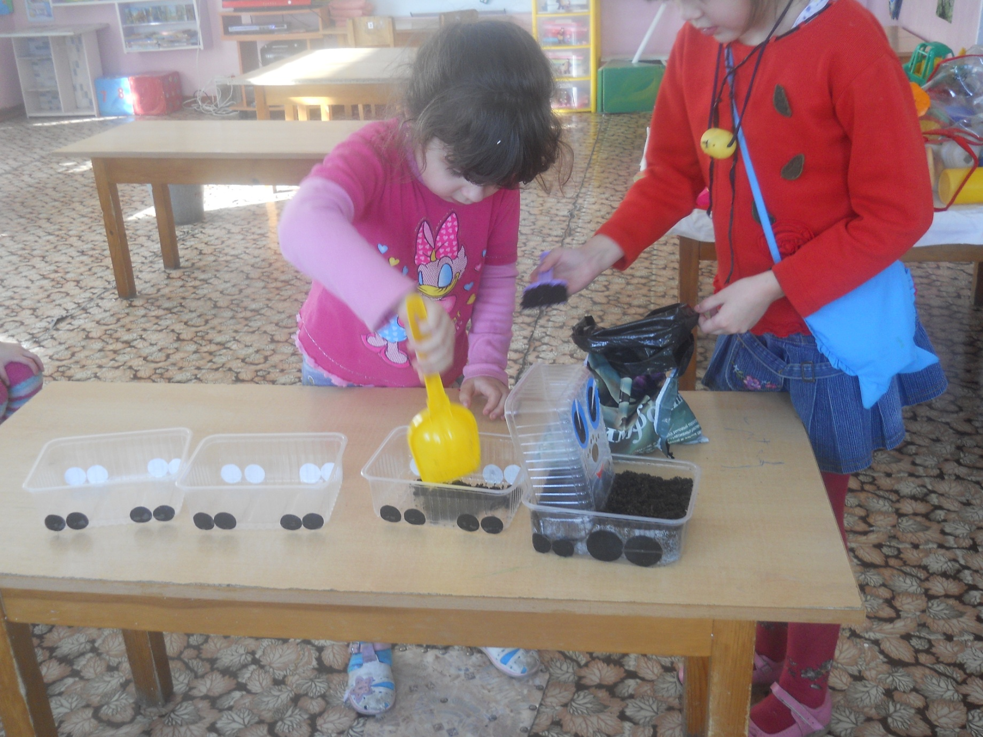
Я возьму свою лопатку,
Ямку вырою на грядке.
Положу туда панаму, -
Шляпа вырастет для мамы

Slide 3
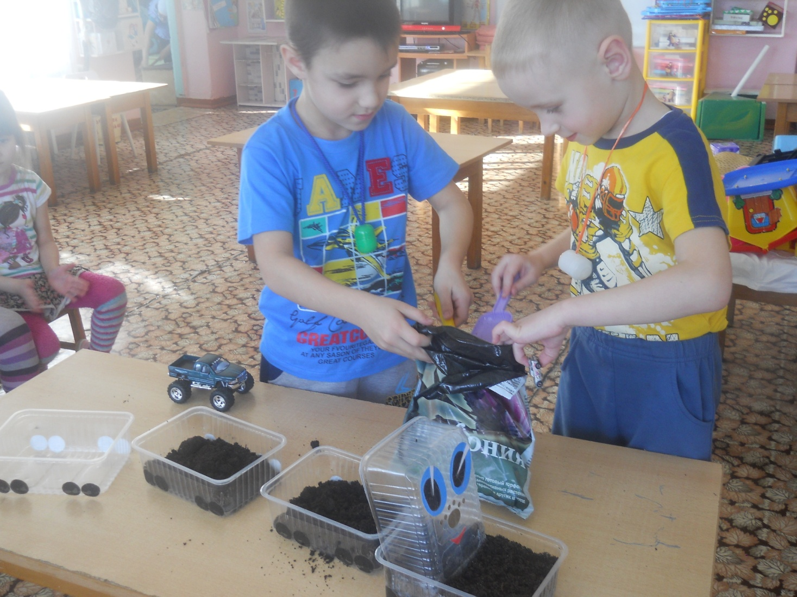

Slide 4
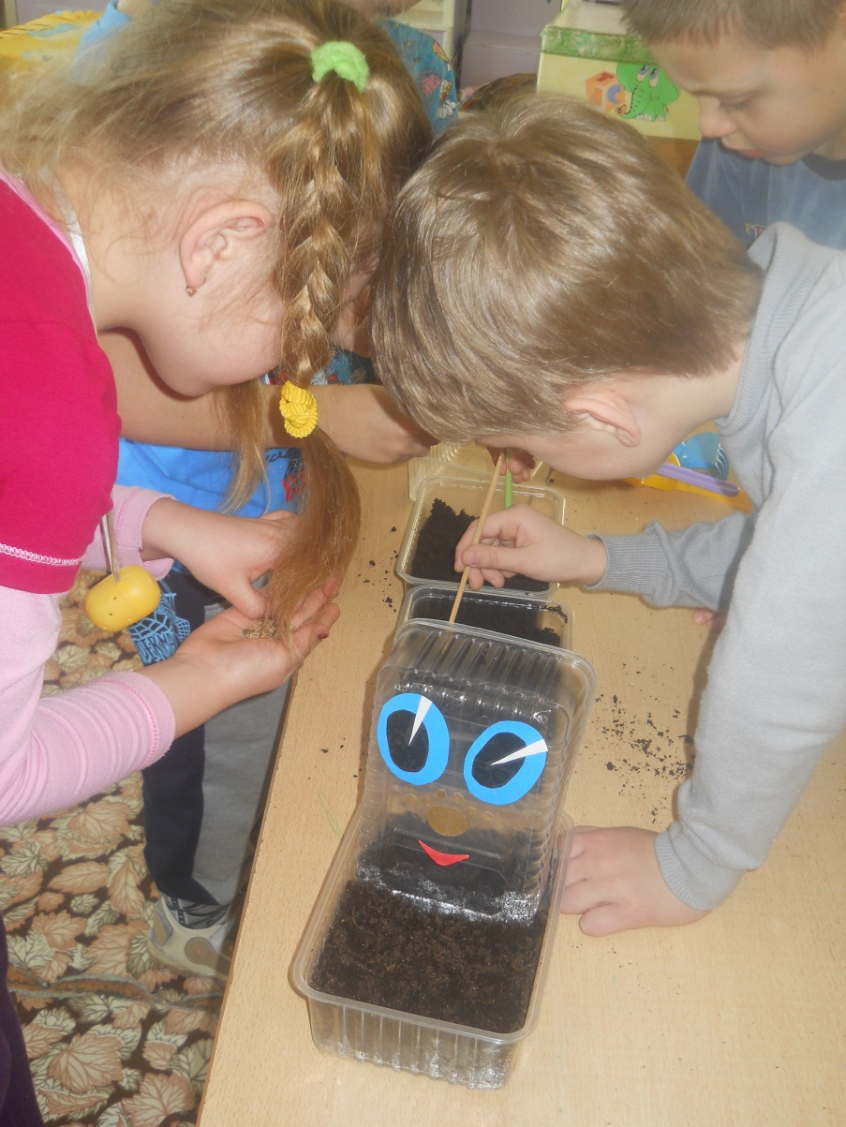
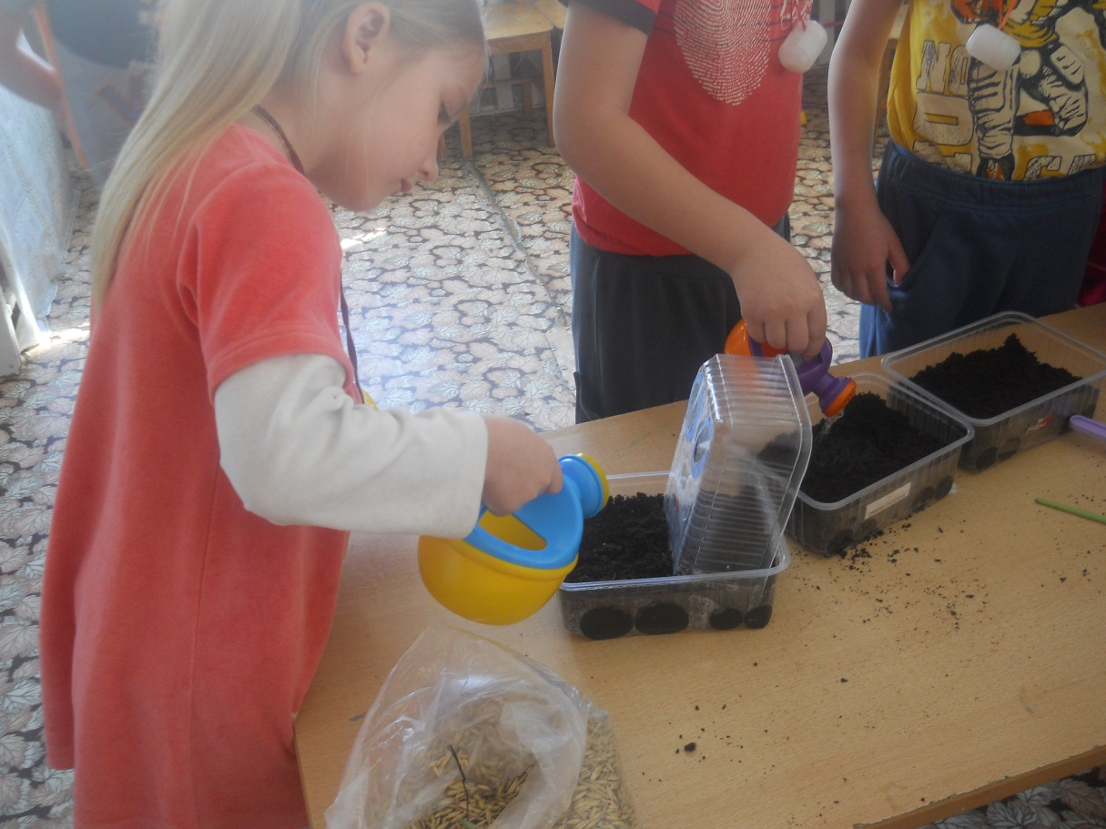
Высаживаем семена, поливаем!

Slide 5
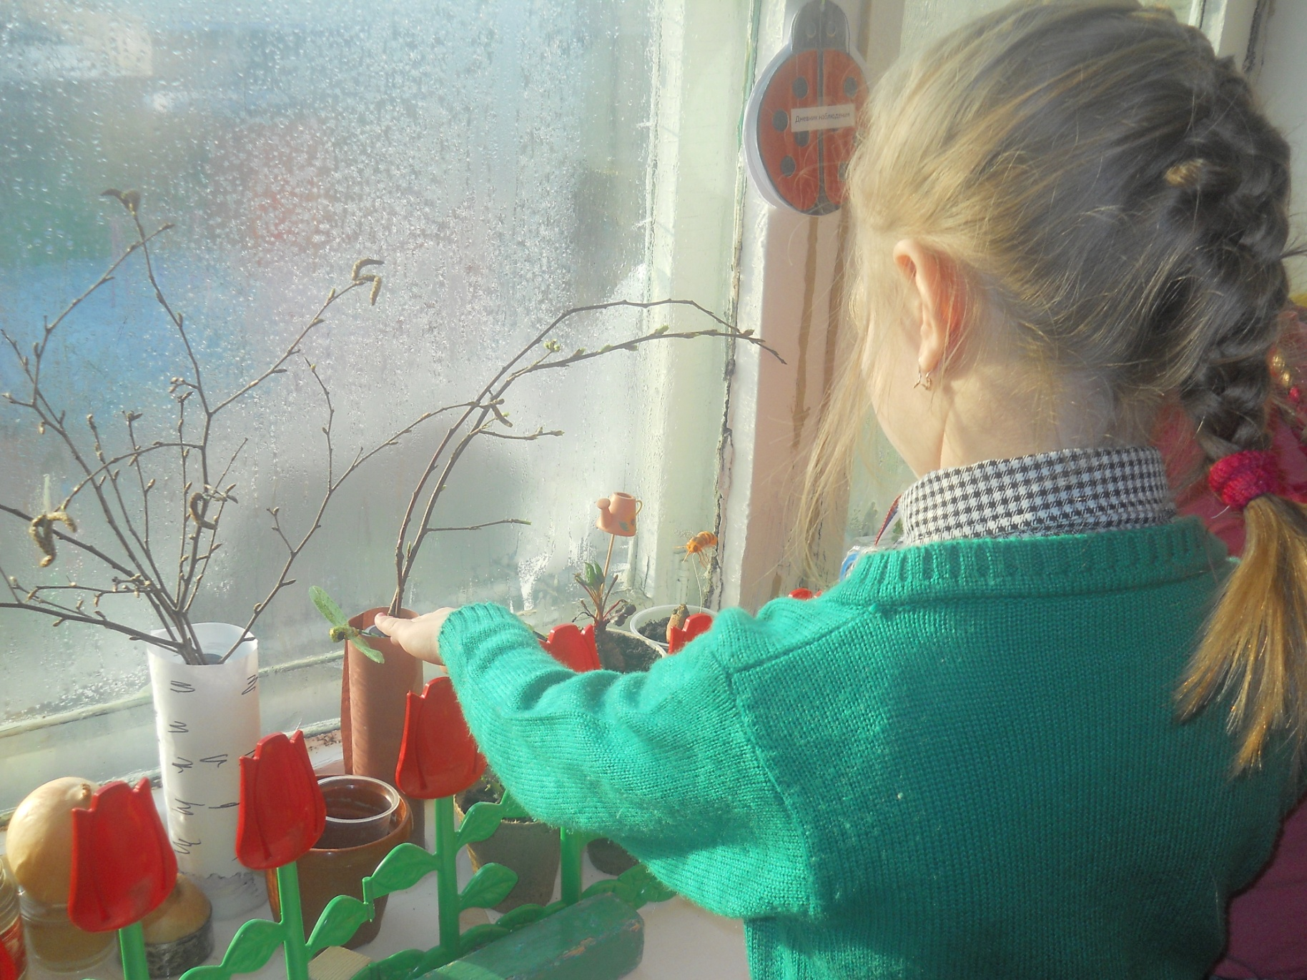
Посадили огород,
Посмотрите что растет!

Slide 6
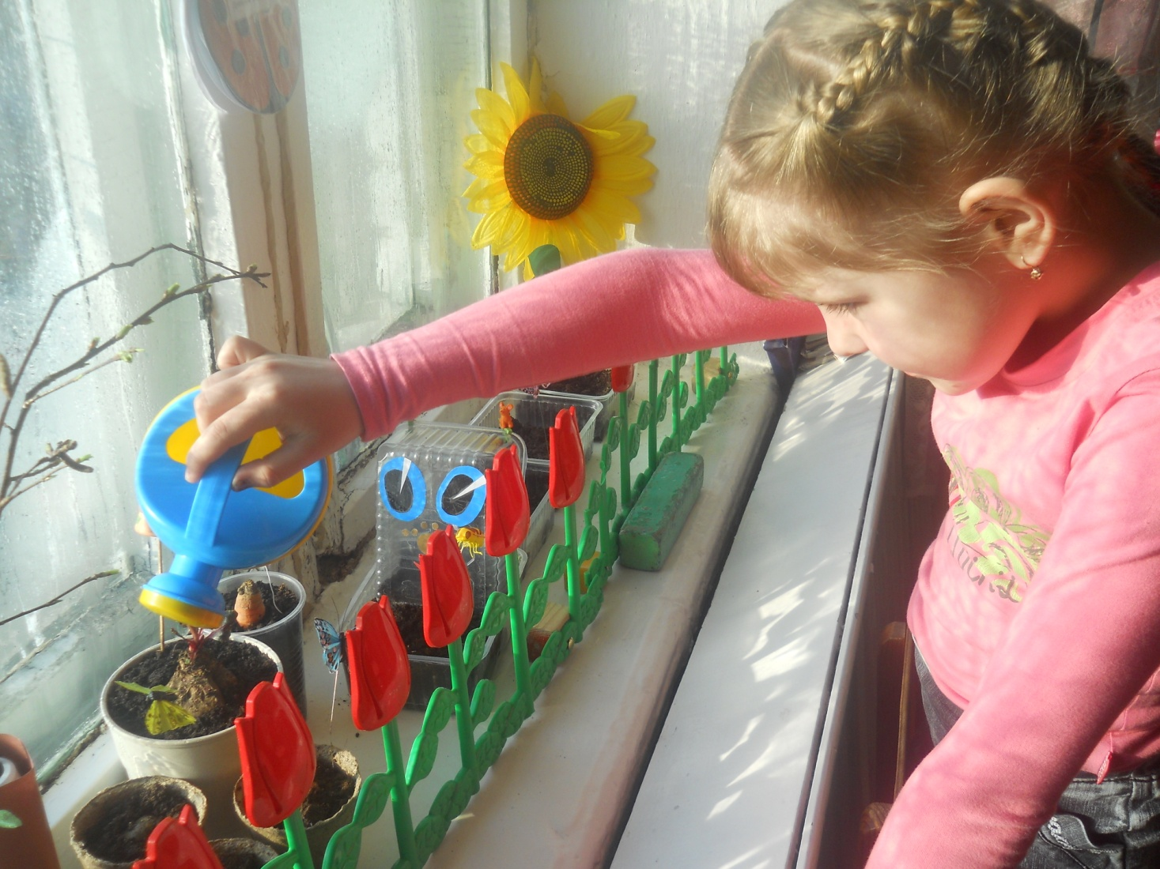
Будем мы ухаживать, будем поливать!

Slide 7
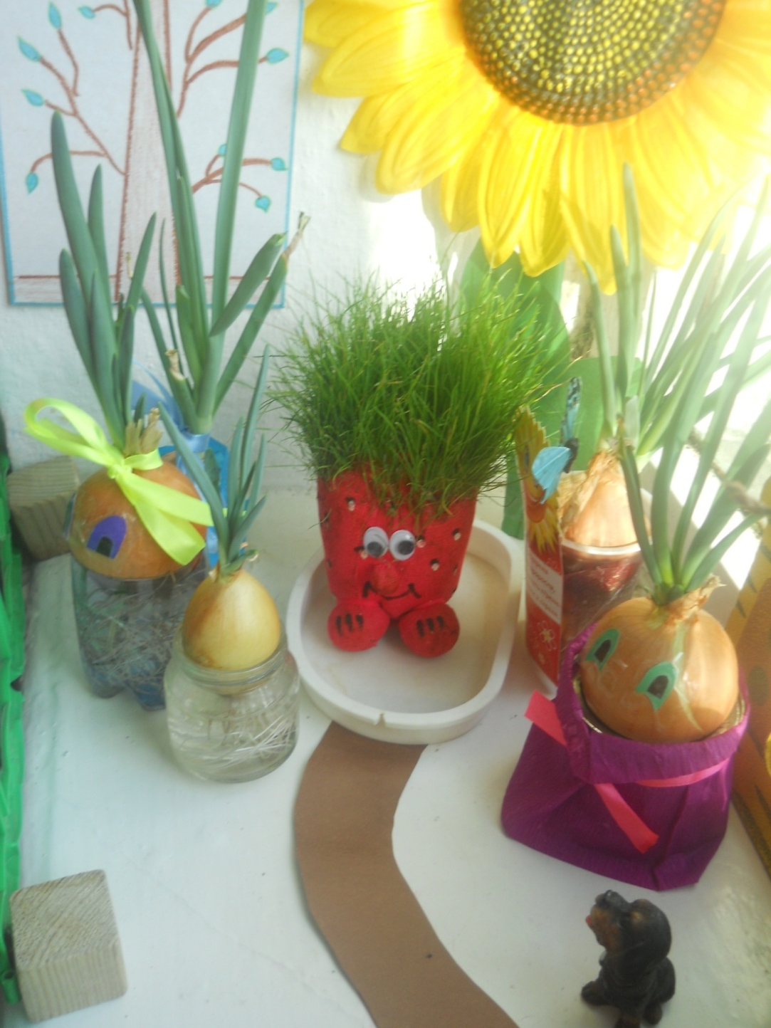
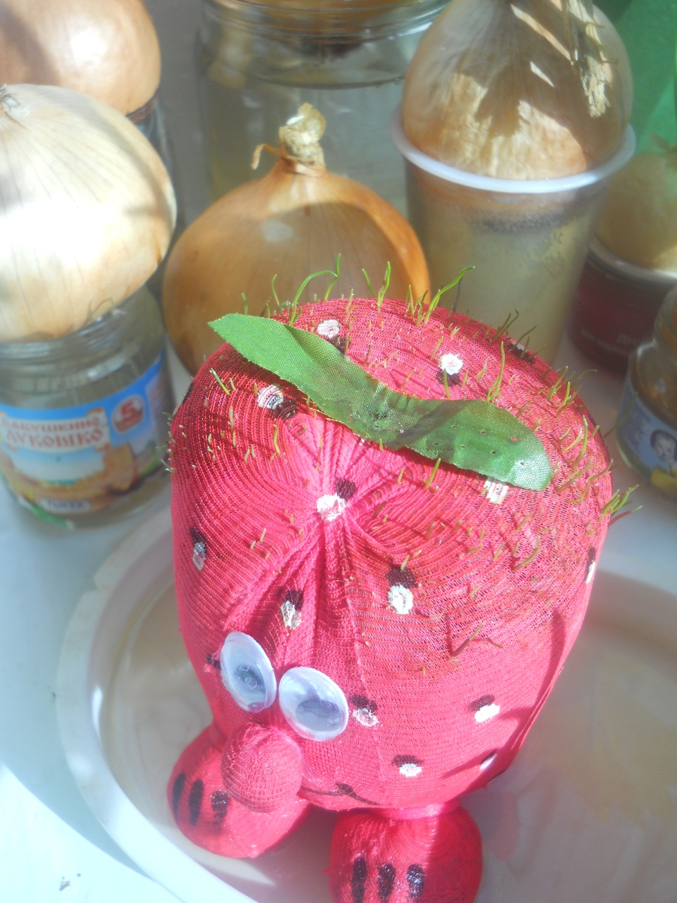
Будем за росточками,
Дружно наблюдать!

Slide 8
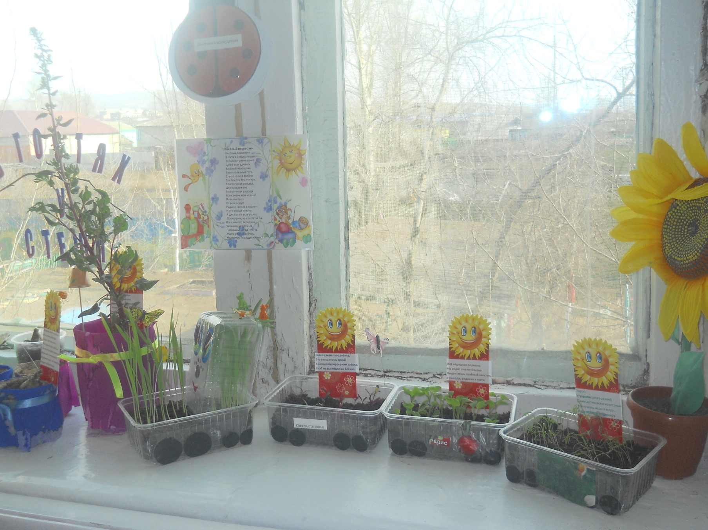
Наш веселый огород

Slide 9
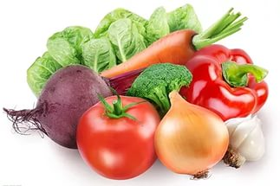
СПАСИБО ЗА ВНИМАНИЕ!

